Slide 1

GNU/Linux OUI !! … Mais

Slide 2
Nous parlerons
L’interface
  Du desktop
  La ligne de commande
Des distributions
De l’organisation du système
Du noyaux
Des sysadmins
Mais surtout du Libre!!!

Slide 3
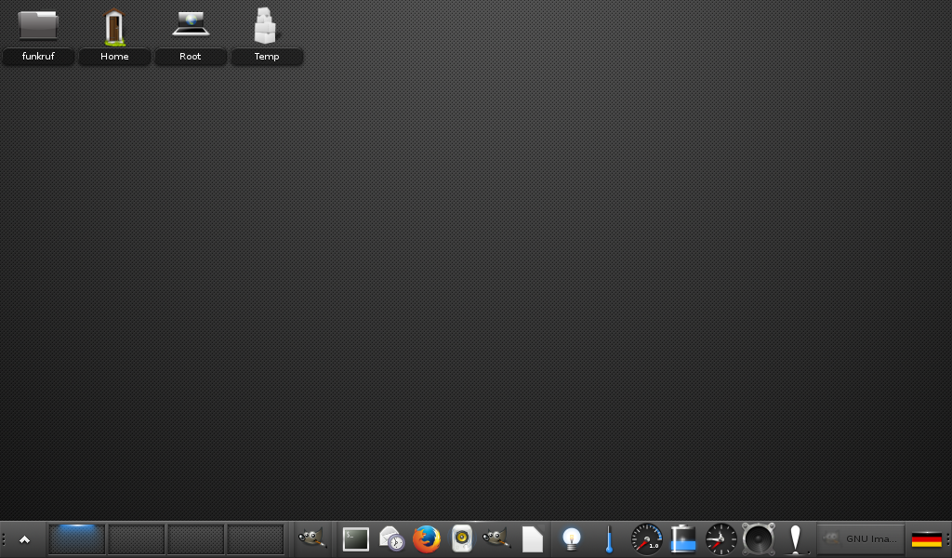
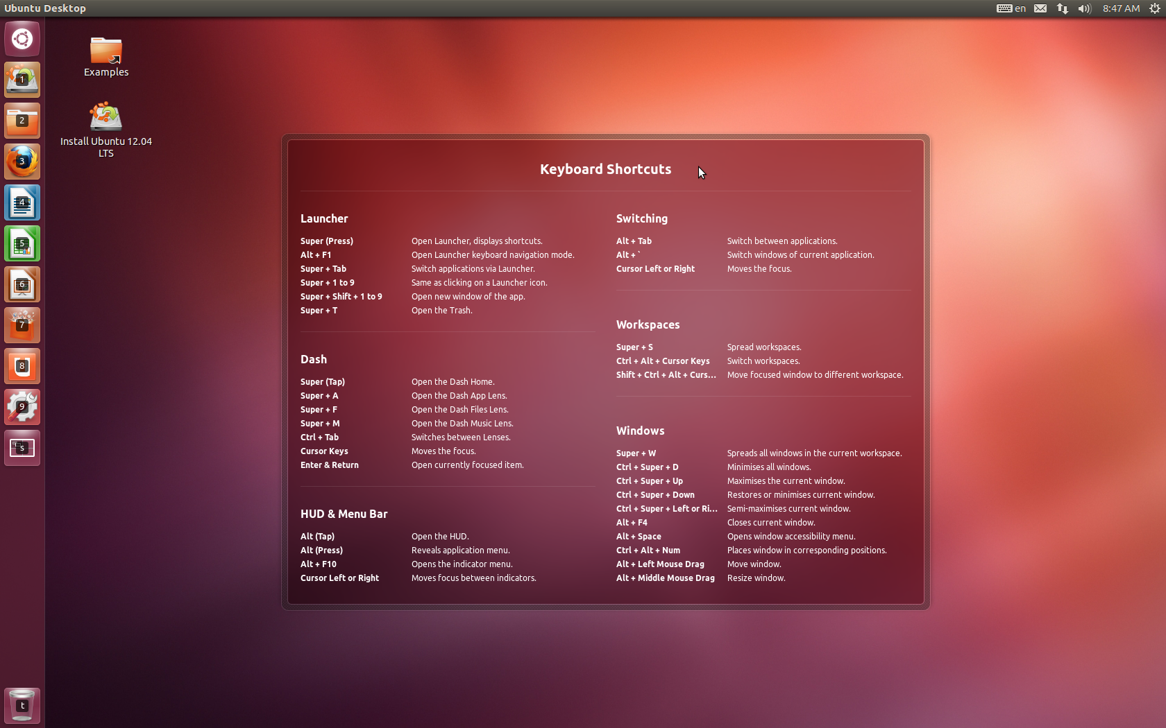
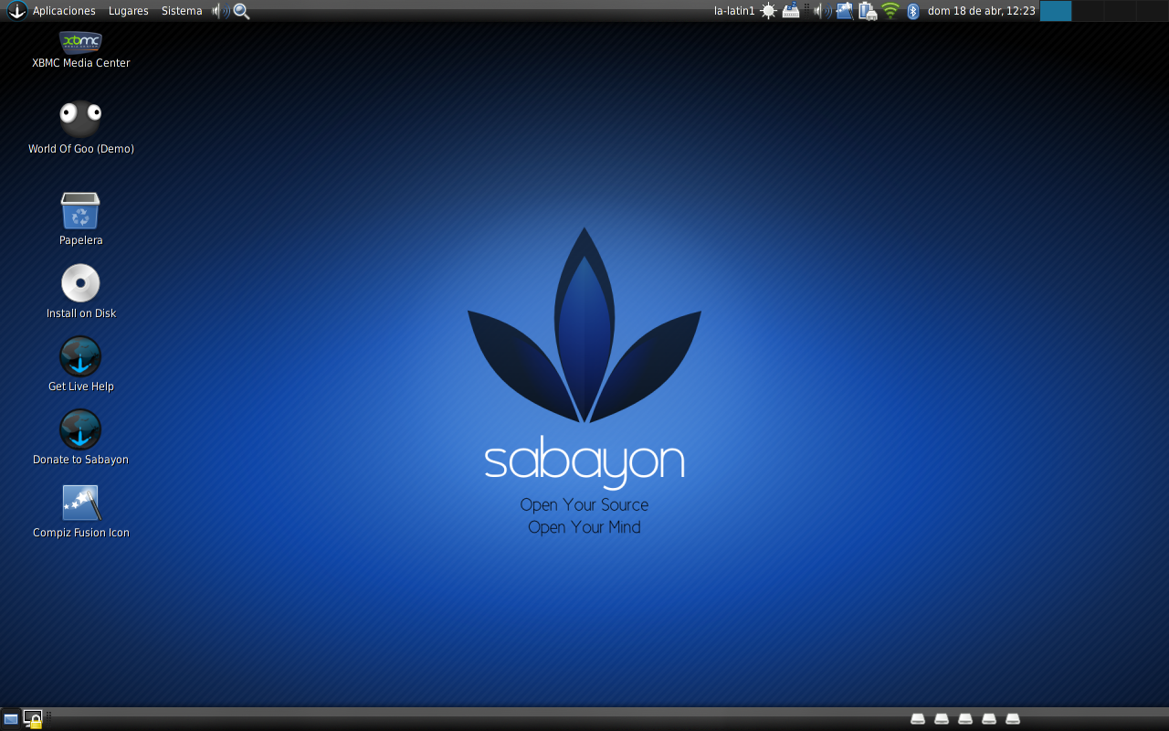
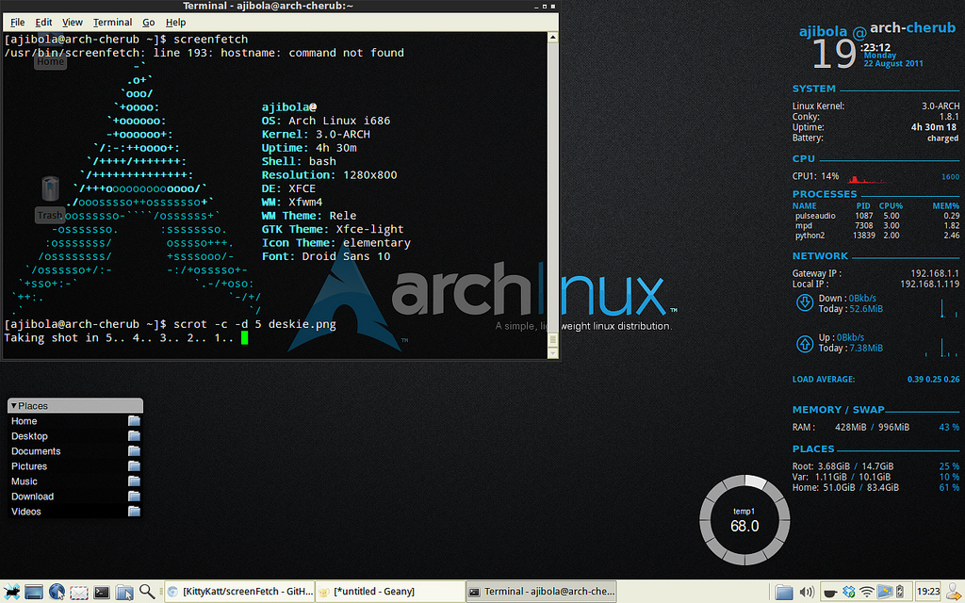
Le Desktop

Slide 4
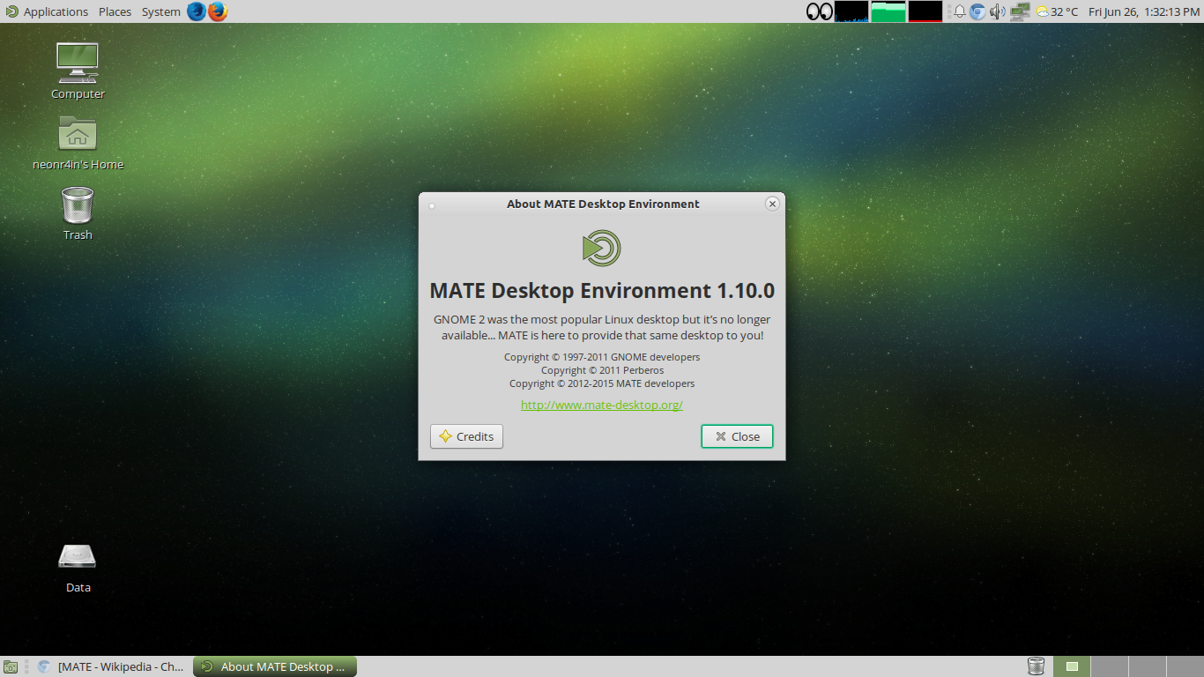
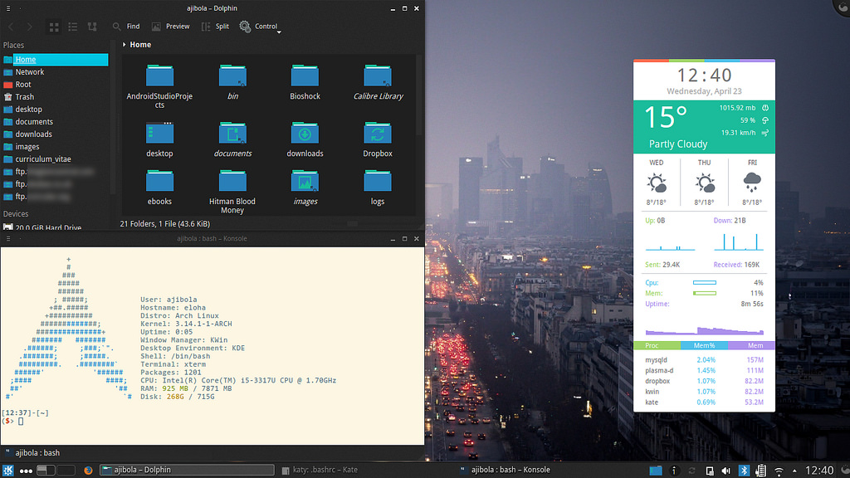
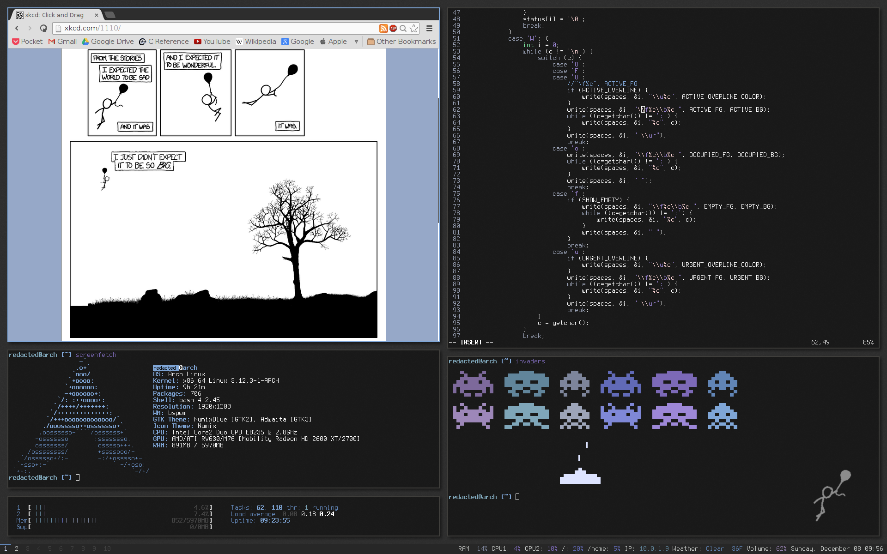
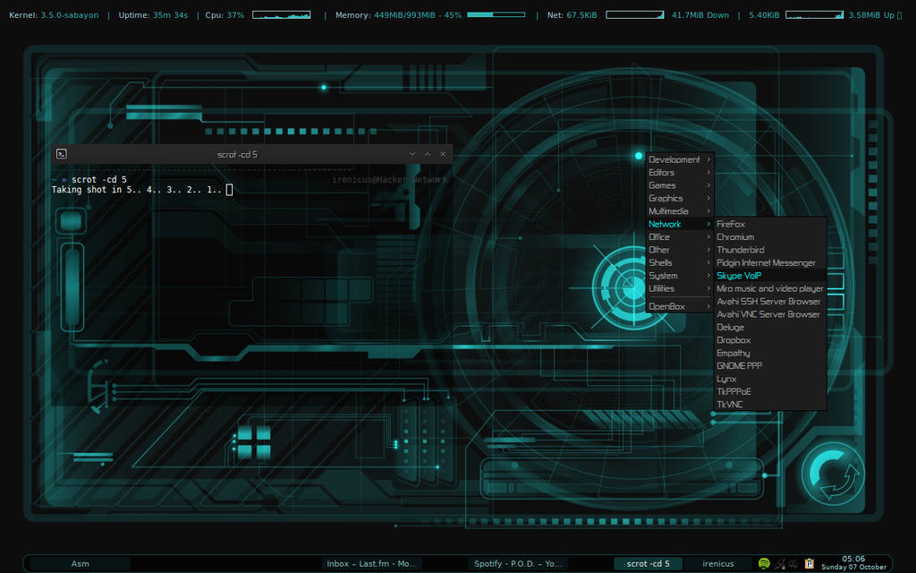
Le Desktop (suite)

Slide 5
Le Desktop pour tous les goûts
Contre
  Comment vous voulez qu’un nouvelle utilisateur s’y retrouve? Trop de choix perd le client.
  Tellement paramétrable que ton collègue arrive pas à l’utiliser.
Pour
  Un choix énorme de possibilité : https://wiki.archlinux.org/index.php/Desktop_environment
  Paramétrable à l’extrème :D
  Au goût de l’utilisateur :D
  Réponds au besoin de l’utilisateur et au limite de la machine.
  Libre pas de critère de vente mais un besoin ou juste une envie...
Gestionnaire de fênetres : https://wiki.archlinux.org/index.php/window_manager

Slide 6
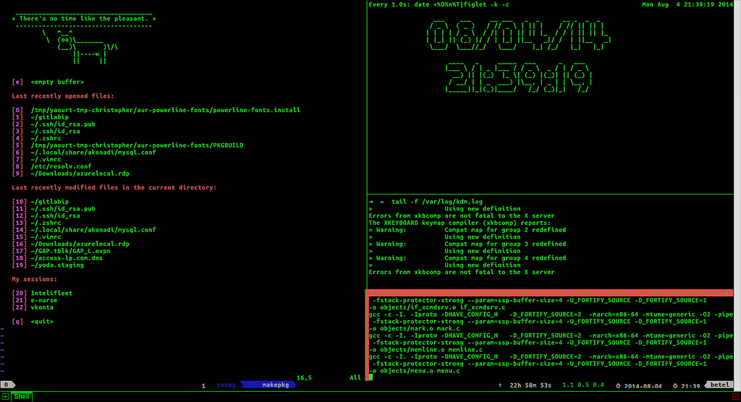
La Ligne de commande!!!
Outils de prédilection des utilisateurs de GNU/Linux.
Idéal localement ou à distance
Super automatisable

Slide 7
Terminal , pas simple au début
Contre
  Si vous ne l’utilisez jamais l’enfer de se rappeler les commandes
  Visuellement un jour faut dépasser les années 60 :-P
Pour
  Avec toutes ses interfaces graphique,c’est plus simple :-)
  Il est possible d’imbriquer les commandes pour un résultat complet :-D
  Peu importe où nous sommes avec ssh , économe en bande passante et nous avons tous!
  Fonctionne sur presque tous les systèmes.

Slide 8

Les distributions
Regroupement d’application
Workflow des mise à jour des applicatifs
Distribution à usage spécifique.
https://upload.wikimedia.org/wikipedia/commons/1/1b/Linux_Distribution_Timeline.svg

Slide 9
Distribution , collecteur de logiciels
Contre
  Comme les Desktops trop de choix perd le l’utilisateur.
  La différence entre les distributions font que c’est moins uniforme. Recherche de solution complexifié.
  Choix de la mauvaise distribution donne une mauvaise idée de GNU/Linux
Pour
  Chaque distribution à SA saveur.
  Mise à jour en continue
  Dernière version des applications disponible
  Préférence de stabilité
  Offre un environnement intégré avec votre Desktop
  Optimisé pour votre machine (Grosse ou petite)

Slide 10
Organisation du système
Applications
Le concept :
  Une application fait UNE chose bien et une seule
Résultat un nombre d’application par distro :
  # apps Debian /stable : 57 069
  # apps Arch Linux : 15 051 + 36 628 (AUR)
D-Bus permet à des programmes clients de s'enregistrer auprès de lui, afin d'offrir leurs services aux autres programmes. Il leur permet également de savoir quels services sont disponibles. Les programmes peuvent aussi s'enregistrer afin d'être informés d'événements signalés (parce que gérés) par le noyau, comme le branchement d'un nouveau périphérique.

Slide 11
Une app , une tache
Voici un exemple du résultat pour le démarrage de l’interface graphique :
/usr/bin/lightdm
\_ /usr/lib/xorg-server/Xorg :0 -seat seat0 -auth /run/lightdm/root/:0
\_ lightdm --session-child 14 21
\_ /bin/sh /etc/xdg/xfce4/xinitrc -- /etc/X11/xinit/xserverrc
\_ xfce4-session
\_ xfwm4 --display :0.0
\_ Thunar --daemon
\_ xfce4-panel --display :0.0
| \_ /usr/lib/xfce4/panel/wrapper-1.0 /usr/lib/xfce4/panel/plugins/libwhiskermenu.so
| \_ /usr/lib/xfce4/panel/wrapper-1.0 /usr/lib/xfce4/panel/plugins/libsystray.so
| \_ /usr/lib/xfce4/panel/wrapper-2.0 /usr/lib/xfce4/panel/plugins/libclipman.so
| \_ /usr/lib/xfce4/panel/wrapper-1.0 /usr/lib/xfce4/panel/plugins/libmixer.so
| \_ /usr/lib/xfce4/panel/wrapper-2.0 /usr/lib/xfce4/panel/plugins/libxfce4powermanager.so
| \_ /usr/lib/xfce4/panel/wrapper-1.0 /usr/lib/xfce4/panel/plugins/libactions.so
\_ xfdesktop --display :0.0
\_ nm-applet
\_ xscreensaver -no-splash
\_ /usr/lib/xfce4/xfconf/xfconfd
\_ /usr/lib/xfce4/notifyd/xfce4-notifyd
xfsettingsd --display :0.0
xfce4-power-manager --restart

Slide 12
Une app , une tache
Autre exemple le service de courriel :
  postfix : service de mta pour faire l'envoie et gérer la réception de courriel
  spamd : Réalise la traitement contre les spams
  Clam + freshclam : Service d'antivirus + Service de mise à jour de la base de donnée de virus.
  postgrey : Permet de faire du gray listing , afin de réduire les spams ... (bon de vous a moins j'y crois pas mais bon ... :P )
  opendkim : Permet de signer les courriels sortant en lien avec les configurations réalisé dans les DNS pour confirmer la provenance.
  dovecot : Service de pop3 et imap pour permettre la récupération des courriels par le client
  Sieve : gestion des filtres
  ngnix : Serveur web pour fournir le webmail ainsi que la page d'administration du système
  SOGo + ical : Service de webmail + ical pour gestion du calendrier
  admin : Service d'administration du service
  Mysql : pour le backend des comptes

Slide 13

Une App , une tache
Contre :
  On a l’impression que le tous est comme un château de carte
  Quand une application tous en un fonctionne au moins RIEN fonctionne:P.

Slide 14
Une App, Une tache
Pour
  L’avantage est que les personnes travaillent sur une petit partie de l’ensemble. Beaucoup plus facile à gérer
  L’analyse d’une application beaucoup plus simple
  Modulaire , permet de changer une pièce de l’ensemble
  Réutilisation possible d’une application pour d’autre requis
  Si une partie pause problème , ce n’est pas l’ensemble qui est non-fonctionnel

Slide 15
# Applications
Le nombre d’application est élevé, ce qui offre un choix énorme.
Chaque application focus sur certain aspect
Chaque application offre une saveur distincte
Bien entendu le niveau de maturité n’est pas la même pour toutes les applications.
On peut pas dire que android est génial pour le nombre d’application et critiquer GNU/Linux pour la même raison :P.

Slide 16
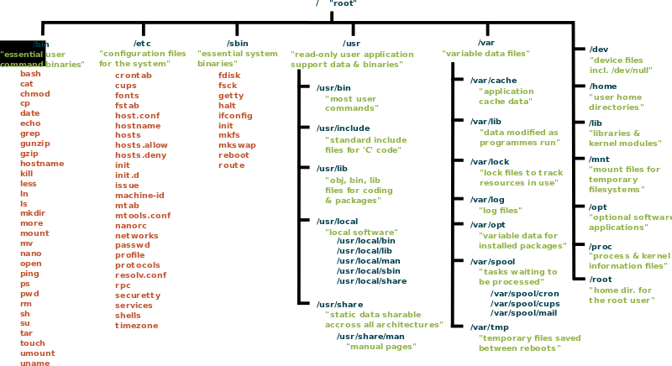
Structure du système
Sur ce point perso j’ai rien à dire :P perso je trouve super la gestion en arbre :

Slide 17
Organisation du système
Les fichiers texte de configuration
  Simple à lire
  Exportable
  Consultable même si l’application n’est pas installée
  Modifiable
  Scriptable
  Pas besoin d’utiliser une application bugé :P
  Possible de prendre un backup simple et si tu le casse c’est de ta faute!

Slide 18
Système de fichier
Permissions des fichiers ACL vs Classique
Formatage des partitions trop de format , oui mais chacun à son avantage et inconvénient
Assurément conservé les permissions avec uniquement le ID de l’utilisateur c’est un peu année 70 , ouin puis… Utilisez les ACL alors !!

Slide 19
Le Noyau
Isshh là sa fait mal :D, voici des commantaires de Linus Torvald
  The kernel is huge and bloated, and our icache footprint is scary. I mean, there is no question about that. And whenever we add a new feature, it only gets worse
  We've been bloating the kernel over the last 20 years, but hardware has grown faster
Yep le kernel est trop gros !! Dire qu’avant tu l’avais sur une disquette 3.5 meg !! aujourd’hui avec 100megs tu peux pas mettre 3 kernels !!

Slide 20
Le Noyau
Liste des architectures supporté : link
Le kernel supporte nativement un GRAND nombre de matériel pas de driver additionnel à récupérer
Le kernel est patché rapidement et consulté par un grand nombre de personne !

Slide 21
Sécurité
GNU/Linux c’est pas plus sécuritaire que les autres c’est PLEIN de bug ! Car comme les autres système c’est fait par des humains!
GNU/Linux par son concept de séparation de l’utilisateur est de l’administrateur fait en sorte que c’est plus sécuritaire . Ceci est du au processus pas au code
GNU/Linux est patché plus rapidement que les autres système, car les personnes travail sur une pièce du système donc plus rapide à patché
Le code est revu par plusieurs personnes qui apprennent le fonctionnement grâce à cette disponibilité

Slide 22
GNU/Linux en conclusion
GNU/Linux c’est vraiment pas le meilleur système.
GNU/Linux c’est comme une grosse boite de légo, les distribution font un premier assemble à vous de faire le reste.
Autre comparaison , GNU/Linux c’est comme une recette de cuisine, le livre offrent un premier regroupement (distro) à vous de mettre vos ingrédients préféré.
GNU/Linux c’est un système qui contient des parties finaliser et d’autre qui demande encore de l’amour
GNU/Linux c’est un système qui offre beaucoup d’options qui peuvent être étourdissant!

Slide 23
GNU/Linux, C’EST LIBRE!
Libre :
  la liberté d'exécuter le programme, pour tous les usages ;
  la liberté d'étudier le fonctionnement du programme et de l'adapter à ses besoins ;
  la liberté de redistribuer des copies du programme (ce qui implique la possibilité aussi bien de donner que de vendre des copies) ;
  la liberté d'améliorer le programme et de distribuer ces améliorations au public, pour en faire profiter toute la communauté.

Slide 24
Le Libre pour MOI
Maître de mes outils, ce que j’apprends avec un logiciel je peux l’utilisé PARTOUT peut importe le contexte
Libre dans l’utilisation ( sans restriction autre que le code)
Pérennité des solutions, exemple OpenOffice / MariaDB…
Sans code caché, collectant mes données ou méta-données :P
Programme modifiable si besoin, fixable , ajout d’une fonctionnalité !!
Un bien collectif !!

Slide 25
Le Libre bien collectif
Pourquoi un gouvernement paye $$ millions pour des produits, dont il n’est pas le propriétaire ?
  S’il manque une fonctionnalité paye tes entreprises local pour le développé et TOUS (les autres départements, ta population en sort gagnant )
Format des fichiers , OUVERT SVP!
  Vous préférez les logiciels privateur , OK pas de problème , mais utilisez des formats OUVERT!
Choisir sa licence, LIBRE n’est pas perdre ses droits mais partager votre travail!

Slide 26
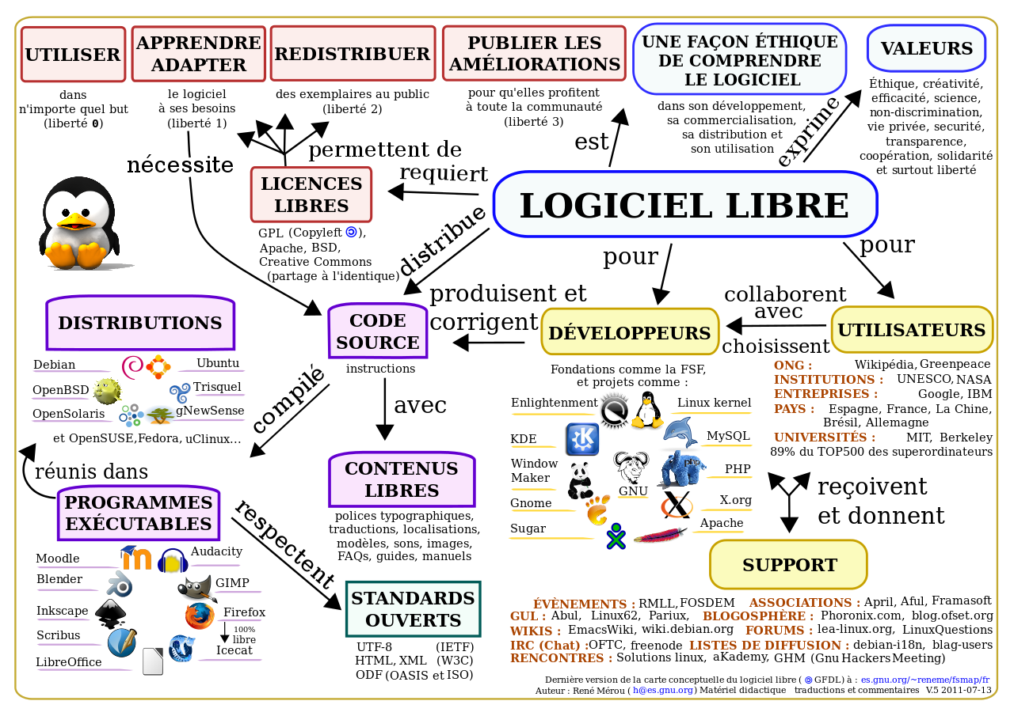
Logiciel libre en image

Slide 27
Le Libre pas qu’une histoire de logiciel
Agriculture libre : http://openag.media.mit.edu
Des plans de maison : http://paperhouses.co
Des meubles : https://www.opendesk.cc/
De la machinerie : http://opensourceecology.org
Recette libre : http://www.openeats.org et http://opensourcecook.com/
Voiture électrique libre : https://www.osvehicle.com
Matériel libre : https://www.openhardware.io/explore
Du multimedia : http://search.creativecommons.org/

Slide 28
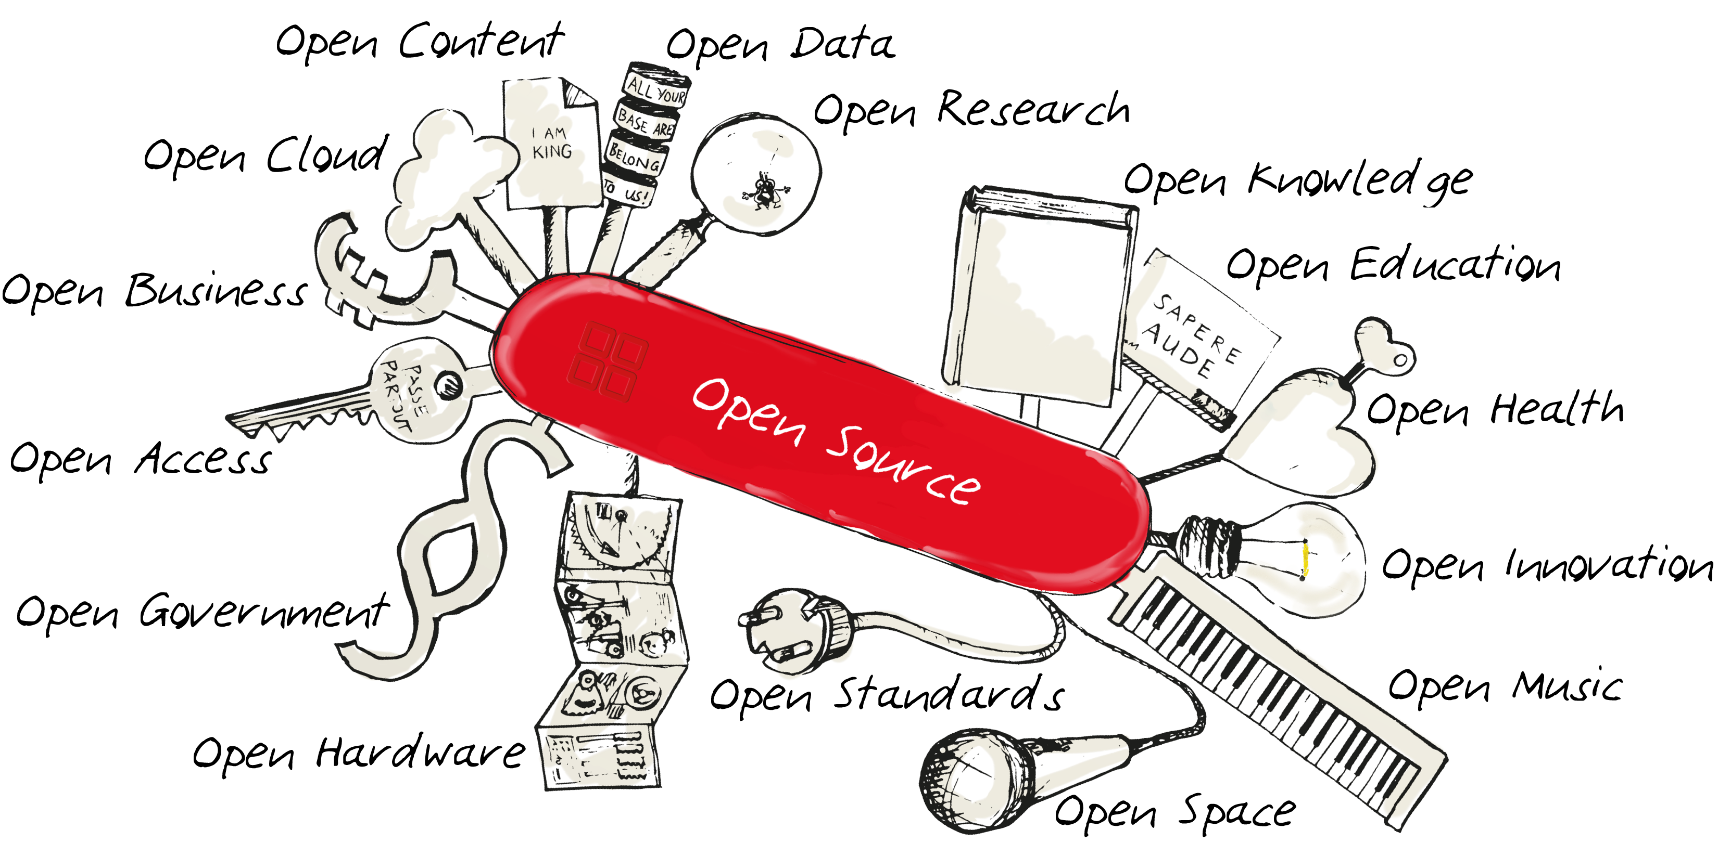
Open en image

